Slide 1


TI 3001 C Analítica de datos y herramientas de inteligencia artificial
Funciones de orden superior
Tecnológico de Monterrey

Slide 2
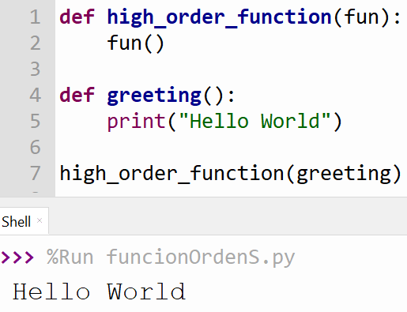
Funciones de orden superior
Una función de orden superior contiene otras funciones como parámetros de entrada o devuelve una función como salida, es decir, son funciones que operan con otra función.
Ejemplo 1:
La función high_order_function recibe como parámetro de entrada una función (fun).
La función greeting imprime un saludo.
El programa principal llama a la función high_order_function que tiene como parámetro de entrada la función greeting y da como resultado el saludo Hello World.

Slide 3
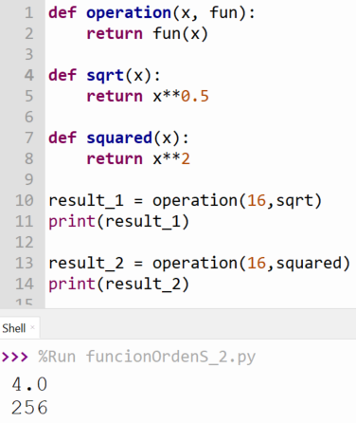
Funciones de orden superior
Ejemplo 2: Función de orden superior que permite realizar una operación matemática a un número o parámetro de entrada.
En la función operation, se recibe como parámetro de entrada x y el parámetro fun, el cual será una función, por lo tanto esta función operation será una función de orden superior. Esta función regresa una función como salida return fun(x).
Creamos otras dos funciones que serán llamadas por la función de orden superior (raíz cuadrada y elevar un número al cuadrado).
Se llama a la función de orden superior operation la cual será capaz de invocar las otras funciones, empleando únicamente el nombre de la función. Se obtiene la raíz cuadrada de 16 y se eleva al cuadrado 16.

Slide 4
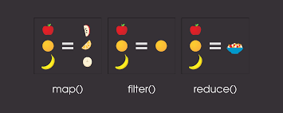
Funciones de orden superior
Las principales funciones de orden superior son:
filter()
map()
reduce()

Slide 5
Función filter()
La función filter() devuelve un iterador donde los elementos se filtran a través de una función para probar si el elemento es aceptado o no.
Su sintaxis es:
filter(function, iterable)
En este caso, para usar la función que está como parámetro de entrada en filter, es muy usual usar la función lambda de Python
Ejemplo:
A partir de una lista de números enteros, obtener únicamente los números pares empleando para ello la función de orden superior de python filter():
enteros = [1, 2, 3, 4, 5, 6, 7, 8, 9, 10, 11, 12]
pares = list(filter(lambda x: x % 2 == 0, enteros))
print(pares)

Slide 6
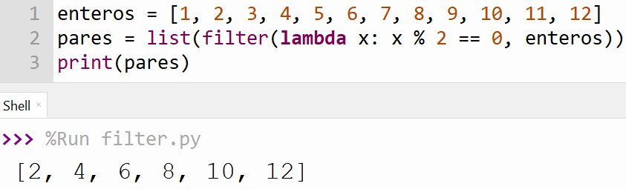
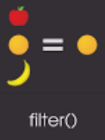
Función filter()
filter(function, iterable)
Ejemplo: Números pares
filter (función lambda que busca los números pares, entrada iterable (lista))
Una lista es un objeto iterable dentro de Python.
filter(lambda x: x % 2 == 0, enteros)
Función lambda
Lista iterable

Slide 7
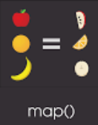
Función map
La función map() ejecuta una función específica para cada elemento en un iterable. El objeto se envía a la función como parámetro.
Su sintaxis es:
map(function, iterables)
El primer argumento es la función de mapeo.
Los segundos argumentos son uno o varios iterables que se pasan secuencialmente a la función de mapeo.
Esta función se usa principalmente para transformar un objeto, en otro objeto con alguna otra característica adicional. Es muy común usar las funciones Lambda.

Slide 8
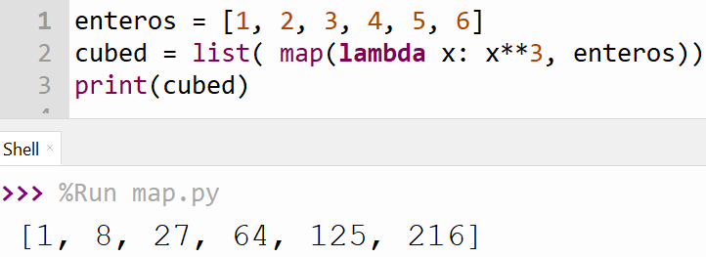
Función map
map (function, iterables)
Ejemplo
A partir de una lista de números enteros, transformar dicha lista creando un objeto nuevo, que contenga todos los elementos de la misma elevados al cubo.
enteros = [1, 2, 3, 4, 5, 6]
cubed = list( map(lambda x: x**3, enteros))
print(cubed)
map(lambda x: x**3, enteros)
Función lambda
Lista iterable

Slide 9
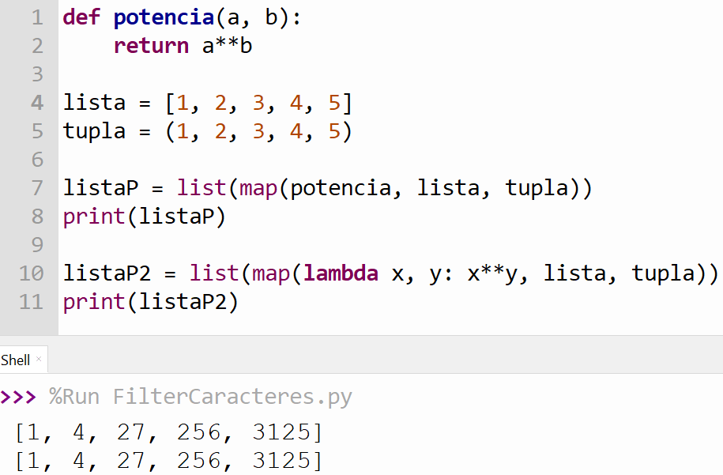
Función map
map (function, iterables)
Además se puede utilizar la función map sobre más de un objeto iterable con la condición que tengan la misma longitud.
Ejemplo
Se nos pide elevar los números de la lista a la potencia de los números de la tupla:
lista = [1, 2, 3, 4, 5]
tupla = (1, 2, 3, 4, 5)
map(lambda x, y: x**y, lista, tupla)
Función lambda
Objetos iterables
lista2 = list( map(lambda x, y: x*y, lista, tupla))
print(lista2)

Slide 10
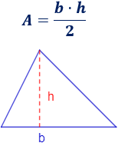
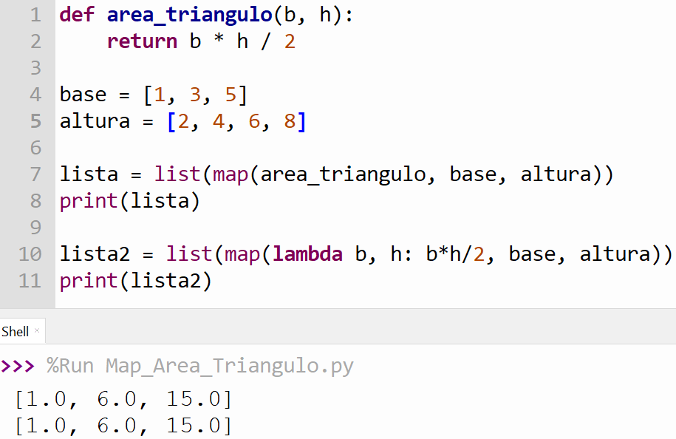
Función map
map (function, iterables)
Si la longitud de los objetos iterables no coincide, la función map() iterará tantas veces como encuentre en el iterable de menor tamaño. Python ejecutará el código mientras coincidan los índices de cada uno y de izquierda a derecha. Los que falten o sobren, simplemente se ignorarán.
Ejemplo
Se nos pide calcular el área del triángulo, tomando los valores de la base de una lista y los valores de la altura de otra lista.
base = [1, 3, 5]
altura = [2, 4, 6, 8)
map(lambda x, y: x*y/2, base, altura)
Función lambda
Objetos iterables
lista2 = list( map(lambda x, y: x*y/2, base, altura))
print(lista2)

Slide 11
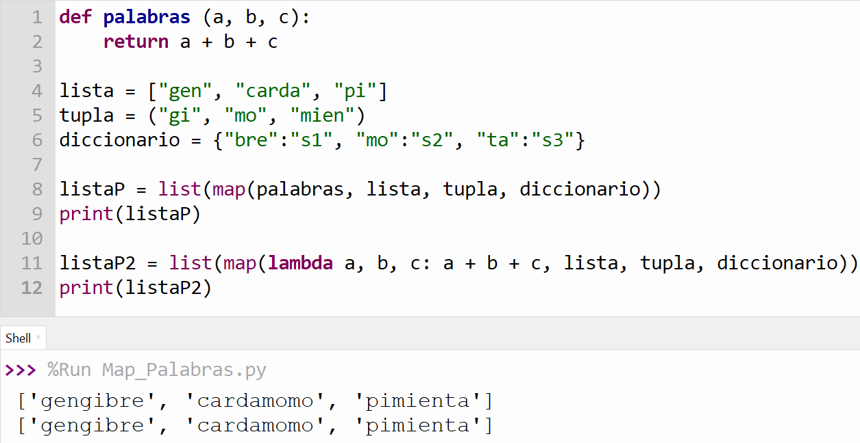
Función map
map (function, iterables)
Podemos incluir, como iterable un diccionario, pero tengamos en cuenta que la relación se establecerá con las claves (keys) no con los valores (values).
Ejemplo
Se nos pide concatenar los valores de las palabras de una lista, una tupla y un diccionario (claves).
Función
Objetos iterables
Función lambda
Objetos iterables

Slide 12
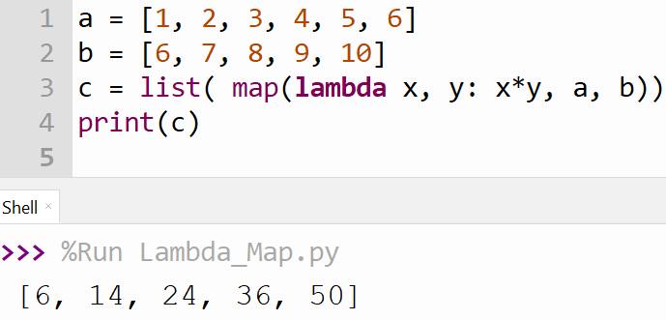
Función map
map (function, iterables)
Además se puede utilizar la función map sobre más de un objeto iterable con la condición que tengan la misma longitud.
Ejemplo
Si requiere multiplicar los números de dos listas:
a = [1, 2, 3, 4, 5, 6]
b = [6, 7, 8, 9, 10]
map(lambda x, y: x*y, a, b)
Función lambda
Listas iterables
c = list( map(lambda x, y: x*y, a, b))
print(c)

Slide 13
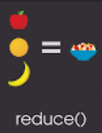
Función reduce
La función reduce() acepta una función y una secuencia y devuelve un único valor calculado.
La función reduce() aplica una función a un iterable, ejecutándose de manera reiterada y de izquierda a derecha, sobre pares de elementos hasta mostrar un único valor. Actúa ejecutando la función con los dos primeros valores del iterable (iterable[0] e iterable[1]) y, a partir de aquí, el resultado con el tercero; el resultado de lo anterior con el cuarto; el resultado de lo anterior con el quinto; y así sucesivamente hasta conseguir un único valor.
enteros = [1, 2, 3, 4, 5]
sumcum = reduce(lambda a, b: a+b, enteros)
print(sumcum)
Su sintaxis es:
from functools import reduce
reduce(function, iterables)
Inicialmente, se llama a la función con los dos primeros elementos de la secuencia y se devuelve el resultado.
A continuación, se vuelve a llamar a la función con el resultado obtenido en el paso 1 y el siguiente valor de la secuencia. Este proceso se repite hasta que hay elementos en la secuencia.

Slide 14
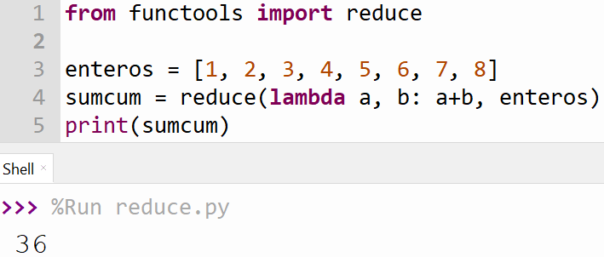
Función reduce
reduce(function, iterables)
Ejemplo:
A partir de una lista de números enteros realizar la suma acumulada de cada uno de los elementos que componen la lista usando la función de orden superior reduce().
from functools import reduce
enteros = [1, 2, 3, 4, 5, 6, 7, 8]
sumcum = reduce(lambda a, b: a+b, enteros)
print(sumcum)
La función reduce() actúa ejecutando la función con los dos primeros valores del iterable (iterable[0] e iterable[1]) y, a partir de aquí, el resultado con el tercero; el resultado de lo anterior con el cuarto; el resultado de lo anterior con el quinto; y así sucesivamente hasta conseguir un único valor.
reduce(lambda a, b: a+b, enteros)
La función calcula (((((((1+2)+3)+4)+5)+6)+7)+8). El argumento de la izquierda: a, es el valor acumulado y el de la derecha, b, es el valor de actualización del iterable.
Función lambda
Lista iterable

Slide 15



Gracias

